Slide 1
用字母表示数
WWW.PPT818.COM

Slide 2
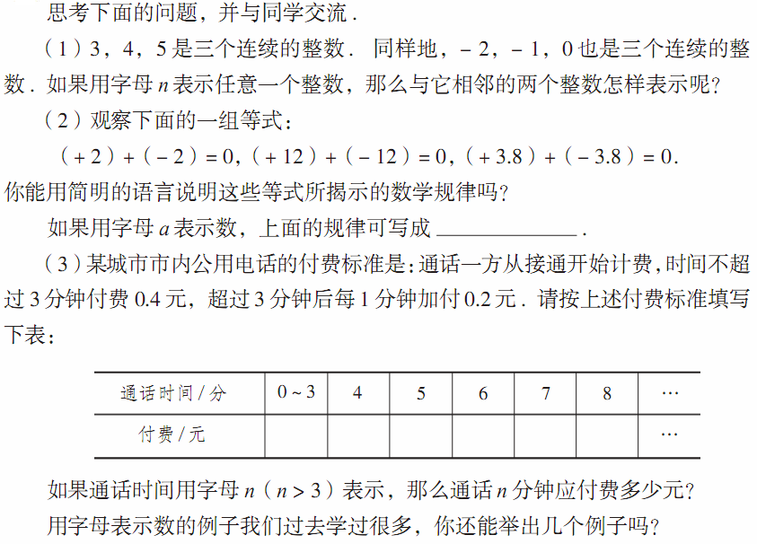
合作交流

Slide 3
数学应用
例1 用含有字母的式子表示：
（1）七年级一班有学生n人，其中男生有m人，那么女生有多少人？
（2）七年级一班有女生a人，男生是女生的倍，那么男生有多少人？
（3）从小亮家到学校的路程是2千米，小亮骑自行车的速度是a千米/时，小亮骑自行车从家到学校需要多少时间？
（4）甲乙两人分别从A，B两地同时出发，相向而行.甲的速度为a千米/时，乙的速度为b千米/时，经过2时两人相遇，那么A，B两地的距离是多少？

Slide 4
重要结论
1.数与字母相乘,可省略乘号,数字写在字母前面.
若数字是带分数应写成假分数.
2.字母与字母相乘,用点乘或省略乘号.
3.在除式中,用分数线代替除号.
4.结果是和或差的形式时,应将式子用括号括起来,
再写上单位名称.
5.在用字母表示数的时候，要注意字母的实际意义.

Slide 5
数学实践
若已知四个数中的某个数为a，那么其余的三个数可以怎样表示
下面月历涂色方框中的4个数有什么关系？
日 | 一 | 二 | 三 | 四 | 五 | 六
 |  | 1 | 2 | 3 | 4 | 5
6 | 7 | 8 | 9 | 10 | 11 | 12
13 | 14 | 15 | 16 | 17 | 18 | 19
20 | 21 | 22 | 23 | 24 | 25 | 26
27 | 28 | 29 | 30 | 31
a
a
a
a

Slide 6
数学应用
这是我国国庆节北京天安门广场举行盛大庆祝活动的照片，游行队伍中各个方队依次在天安门前通过，如果每个方队每边由n个人组成，那么
（1）这个方队共有多少人？
（2）这个方队的最外层周边共有多少人？

Slide 7
数学实验
请用同样大小的正方形纸片按以下方式拼成大正方形。仔细观察 寻找规律：
（1）
第（1）个图有 个小正方形；
第（2）个图有 个小正方形；
第（3）个图有 个小正方形；
第（4）个图有 个小正方形
第（n）个图有 个小正方形.
（2）
（3）
后面的图形比前一个多几个小正方形？
（4）

Slide 8
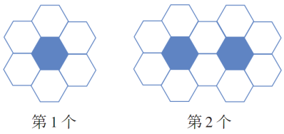
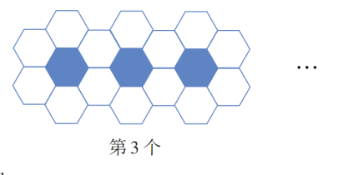
挑战自我
用蓝、白两种颜色的六边形地砖铺成下图的图案.第1个图中有白色砖 块；第2个图有白色砖 块.第4个图中有白色地砖多少块？第n个图中有白色地砖多少块？

Slide 9
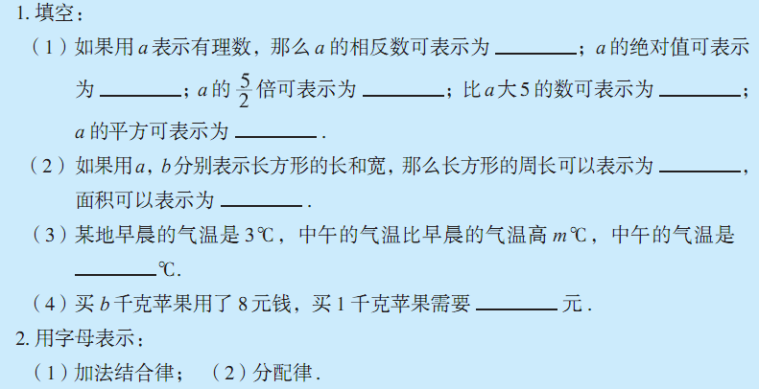
课堂练习

Slide 10
课堂小结
讲一讲：
今天这节课，我们有哪些收获？
1.我们可以用字母表示数字
2.用字母表示数的优点是：简洁方便
3.用字母表示数的规则或应该注意的问题

Slide 11
课外作业
习题5.1 A组
再见

